Slide 1



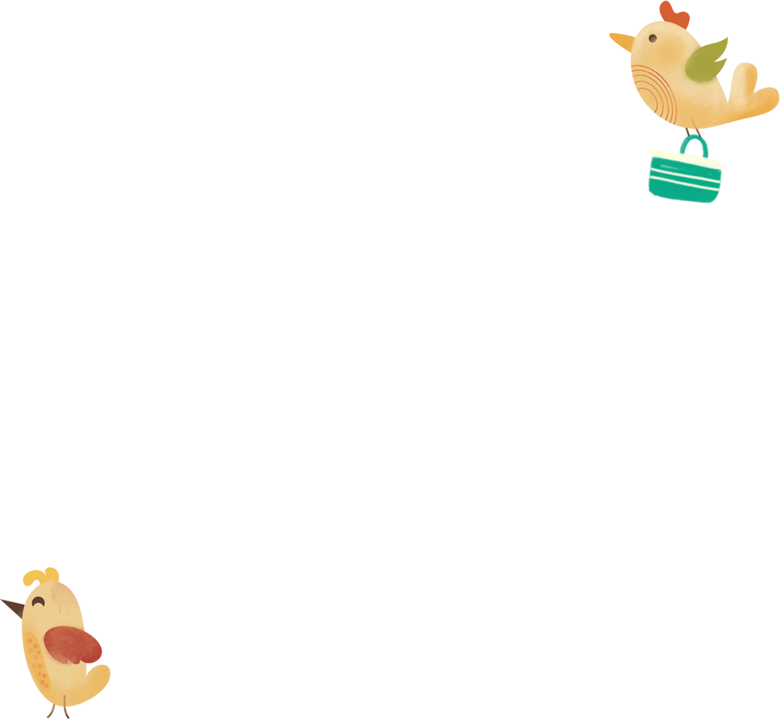

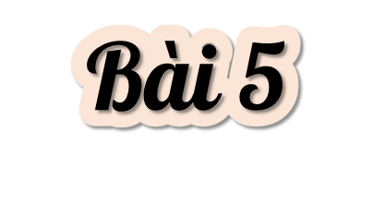

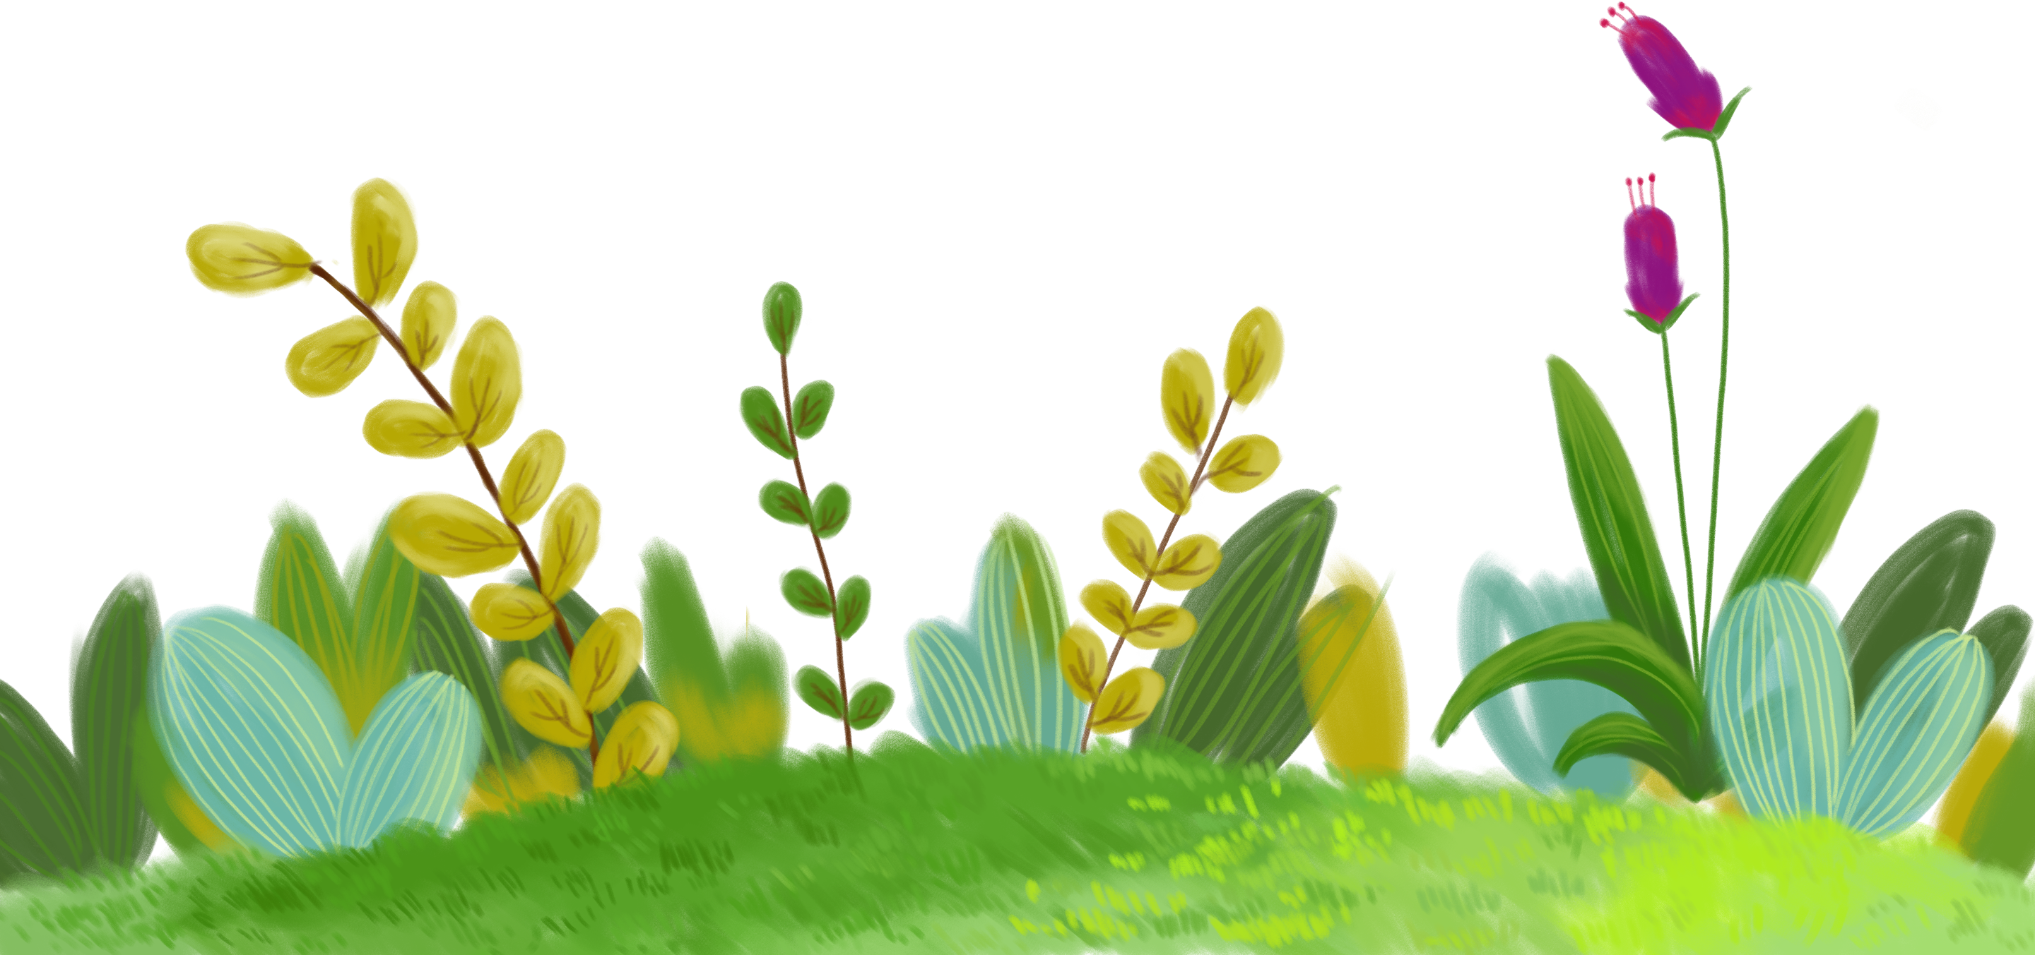
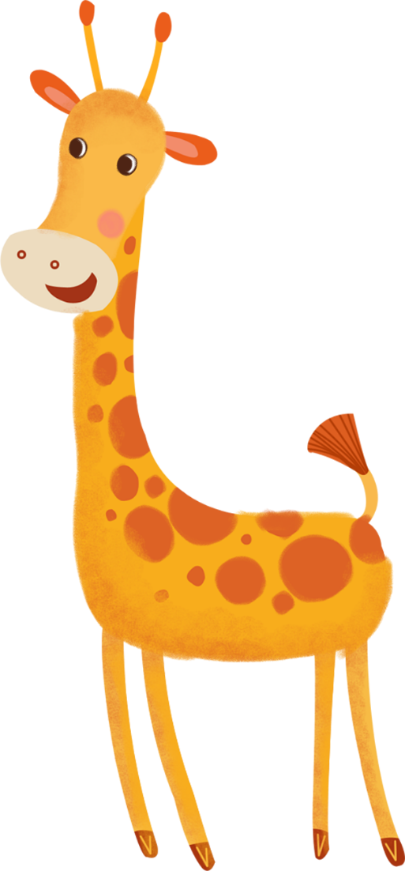


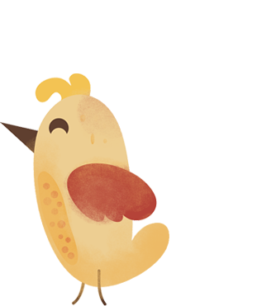


Slide 2





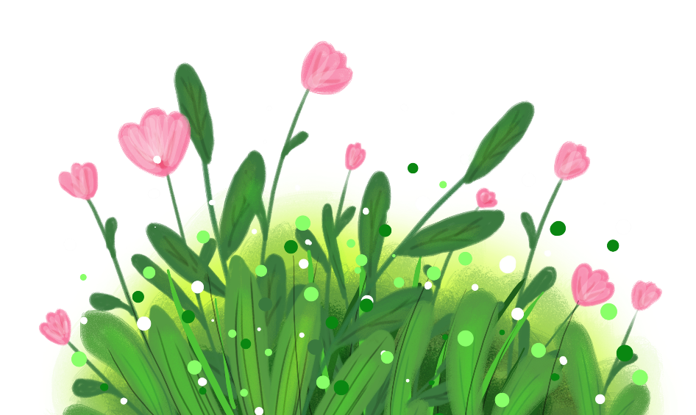


Slide 3




Slide 4
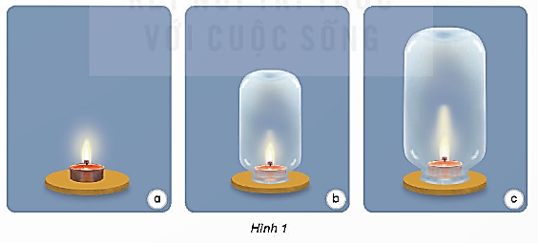
Quan sát hình 1 và dự đoán ngọn nến nào sẽ cháy lâu nhất, ngọn nến nào sẽ tắt nhanh nhất?

Slide 5

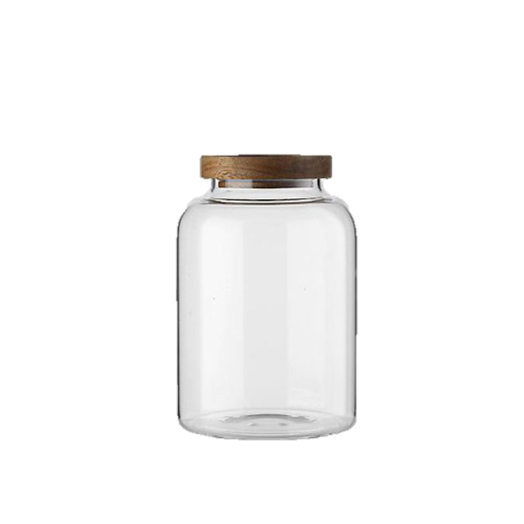
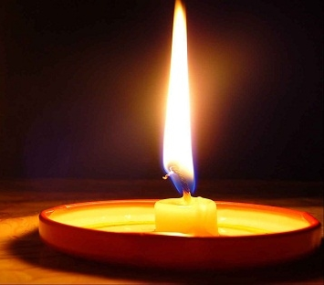
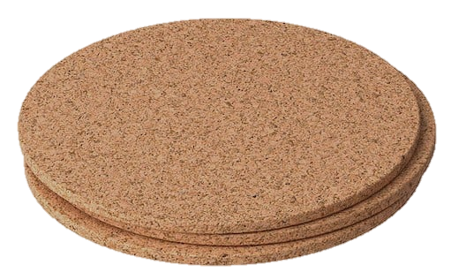
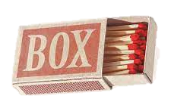
THÍ NGHIỆM
1.Chuẩn bị:
3 đế phẳng
diêm
3 cốc nến
1 lọ thủy tinh nhỏ
1 lọ thủy tinh to

Slide 6

Thắp ba ngọn nến như nhau được đặt ở trên đế và úp lọ thủy tinh to, nhỏ vào hai cốc nến như hình 1.

Slide 7


Slide 8
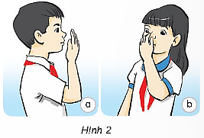
THÍ NGHIỆM
Để tay trước mũi, ngậm miệng lại rồi hít vào, thở ra.
Lấy tay bịt mũi, ngậm miệng lại.
+ Em cảm thấy thế nào trong mỗi trường hợp?
+ Em có nhận xét gì về vai trò của không khí đối với sự sống của con người?

Slide 9
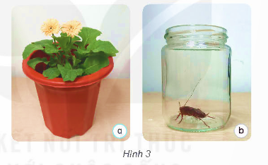
2. Quan sát hình 3
Hãy dự đoán: Nếu đậy kín cây ở hình 3a và lọ đựng con gián ở hình 3b thì sau một thời gian cây và con gián sẽ như thế nào?
Cây và con gián sẽ bị yếu đi, thậm chí là chết.

Slide 10


Slide 11
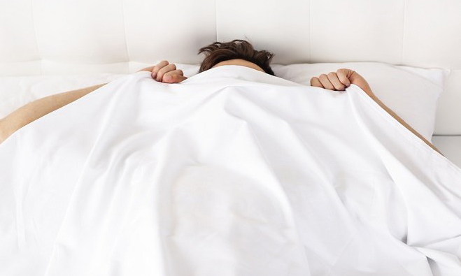
Chúng ta cảm thấy khó chịu nếu ngủ chùm kín chăn.

Slide 12
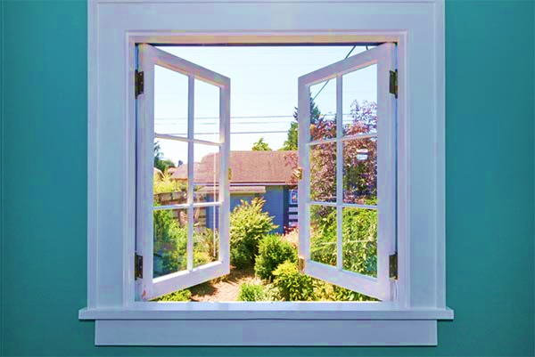

Khi mở cửa sổ thì nhà sẽ thông thoáng và thấy dễ chịu.

Slide 13


Chia sẻ bài học với mọi người.
Chuẩn bị tiết 2.

